Slide 1
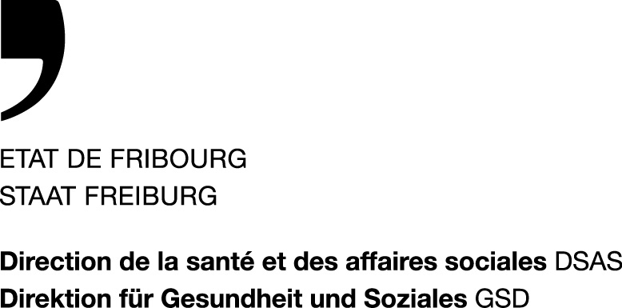
Fonds de prévention du tabagisme

Slide 2
TabaQUIZ 8h
En Suisse, une grande partie des
jeunes de 15 à 17 ans fument.
☒ Faux

Slide 3
Tabaquiz 8H
La plupart des jeunes ne fument pas
Non-fumeurs
fumeurs
Monitorage suisse des addictions, 2016
Enquête suisse sur la santé, OFS, 2018
Notes:
9% des filles et 11.8% des garçons fument au moins une fois par semaine (fumeur/euse/s hebdomadaires).

Slide 4
Tabaquiz 8h
Une cigarette contient des poisons qu’on
retrouve également dans les:
☒ Produits de nettoyage
☒ Batteries
☒ Gaz d’échappement des véhicules à moteur
☒ Revêtement routier

Slide 5
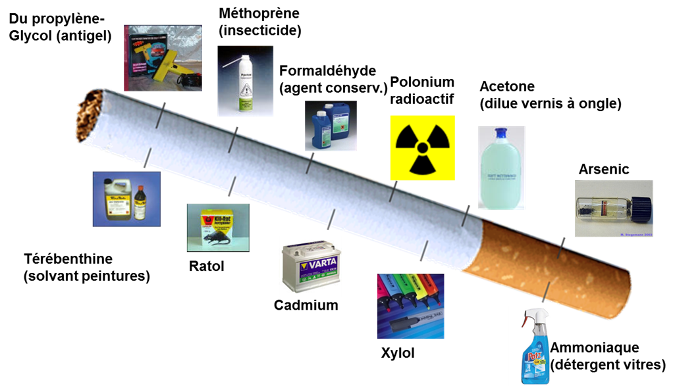
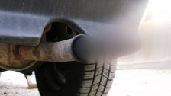
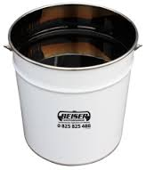
Tabaquiz 8h
La fumée de tabac = 4’000 substances
Monoxyde de carbone
Goudron

Slide 6
Tabaquiz 8h
… 4’000 substances dont une bonne partie sont
toxiques pour l’organisme.
Voir la vidéo RTSdécouverte:
«Pourquoi le tabac est-il dangereux pour la santé?»
https://www.youtube.com/watch?v=0twhB0c1tIA
durée: 2’03
Alternative: utiliser un extrait de l’émission «C’est pas sorcier» sur le thème tabac

Slide 7
Tabaquiz 8h
Fumer la shisha comporte les mêmes risques pour la santé que la cigarette.
☒ Vrai
Notes:
L’eau ne filtre presque aucune substance toxique; pratiquement toutes restent dans la fumée et sont inhalées par les fumeurs, c’est pourquoi la pipe à eau présente les mêmes risques pour la santé que les cigarettes.
Il y a en particulier la présence de beaucoup de Monoxyde de carbone due à une durée d’inhalation plus longue qu’une cigarette (env 50’ pour la chicha, contre 5’ pour une cig.). C’est même très risqué au niveau de l’accoutumance parce que les fabricants proposent des arômes attrayants qui ont pour effets de donner envie… et adoucissent au passage l’effet âcre de la fumée. Mais comme il y a aussi de la nicotine… la dépendance s’installe.

Slide 8
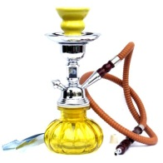
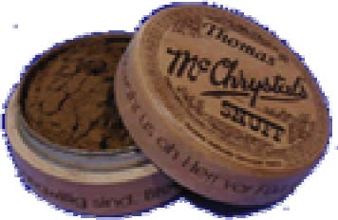
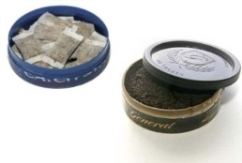
Tabaquiz 8h
Le tabac: dangereux sous toutes ses formes
1 bouffée chicha = autant de particules 1 cigarette
1 heure fumée passive = CO de 6 à 8 cigarettes
Snuff, tabac à priser
Snus, tabac à chiquer
Notes:
L’eau ne filtre presque aucune substance toxique; pratiquement toutes restent dans la fumée et sont inhalées par les fumeurs, c’est pourquoi la pipe à eau présente les mêmes risques pour la santé que les cigarettes.
Il y a en particulier la présence de beaucoup de Monoxyde de carbone due à une durée d’inhalation plus longue qu’une cigarette (env 50’ pour la chicha, contre 5’ pour une cig.). C’est même très risqué au niveau de l’accoutumance parce que les fabricants proposent des arômes attrayants qui ont pour effets de donner envie… et adoucissent au passage l’effet âcre de la fumée. Mais comme il y a aussi de la nicotine… la dépendance s’installe.

Slide 9
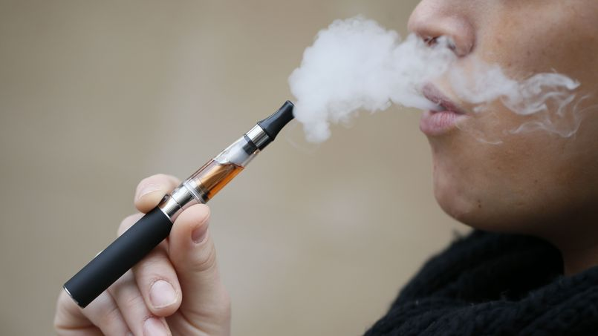
TABAQUIZ 8h
Et la cigarettes électronique?
Le liquide (propylène glycol, arômes, additifs,…) est transformé en vapeur.
L’efficacité et les effets sur la santé n’ont pas encore été évalués.
L’efficacité pour l’aide à l’arrêt n’est pas prouvée.
Prudence!
+ batterie
+ atomiseur
+ cartouche de liquide
= e-cigarette

Slide 10
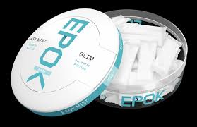
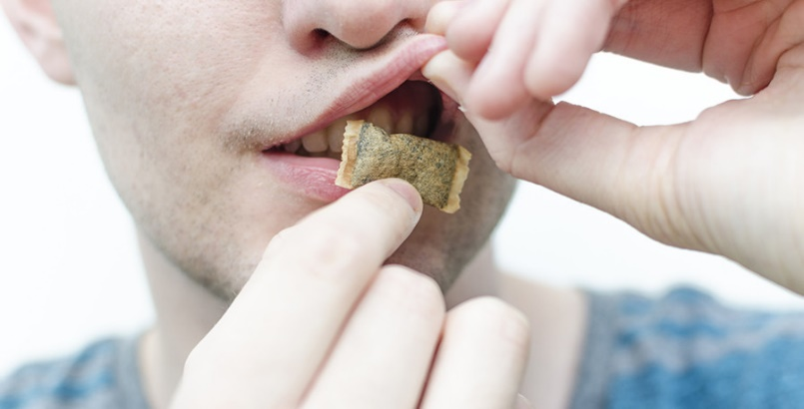
TABAQUIZ 8h
Le tabac… mortel sous toutes ses formes
1 petit sachet de snus =
Qté d’env. 3 cigarettes
Snus, Tabac à chiquer
Notes:
Le Snus, aussi appelé tabac à chiquer, est un tabac enrichi de sel. Il est placé sous la lèvre inférieure ou supérieure. Le sel sert à maintenir le pH dans la bouche afin de faciliter l‘absorption de nicotine.
Les cristaux de sel agissent comme de minuscules éclats de verre. Ils irritent les muqueuses buccales de manière à faciliter l‘absorption de nicotine, qui parvient directement dans le sang.
1 petit sachet de snus contient la quantité de nicotine d‘environ 3 cigarettes
La vente de Snus était interdite de vente en Suisse jusqu‘à l‘année passée. Aujourd‘hui, seules la Suisse et la Suède vendent ce produit. La vente de Snus est interdite dans tout le reste de l‘Union Européenne.
La consommation de snus est en augmentation!!! Surtout parmi les jeunes.
→ à votre avis pourquoi les gens consomment de plus en plus ce produit ? Il est moins réglementé que la cigarette et plus discret
En comparaison avec les cigarettes et d’autres produits que l’on fume, le tabac sans fumée comporte moins de risques. Néanmoins, ces produits sans fumée sont mauvais pour la santé et ne constituent pas une alternative adéquate au tabagisme.
En outre, en élargissant sa palette de produits, l’industrie du tabac vise à prolonger l’épidémie de tabagisme.
Etant donné que la cigarette traditionnelle est de plus en plus réglémentée, ils inventent des nouveaux produits qui ne rentrent pas dans la législation, qui permettront de rendre addicte les consommateurs qui deviendront surement à leur tour, des fumeurs.

Slide 11
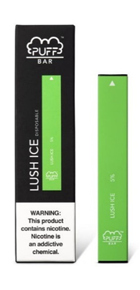
Quiz Tabac 8H
Les Puffs Bars… Qu’est-ce que c’est ?
Cigarettes électronique jetables
Coton imbibé de liquide parfumé et sucré, avec ou sans nicotine
Résistance reliée à une pile qui vient chauffer le coton
Certain nombre de bouffées, ou «puffs» par cigarette (entre 400 et 1800)

Slide 12
Quiz Tabac 8H
Les Puffs Bars… Dangers
Sels de nicotine = très addictif
Parfois très hautement dosé en nicotine : jusqu’à 5% (au dessus des 2% autorisés par la loi)
Vise les très jeunes
Hautement polluant
Effets sur la santé inconnus
Risque de passage vers le tabagisme classique

Slide 13
Tabaquiz 8h
Si tu ne fumes pas toi-même, tu ne risques rien.
☒ Faux

Slide 14
Tabaquiz 8h
Fumer nuit aussi à la santé des autres!
FUMEE PASSIVE = 4’000 substances

Slide 15
Tabaquiz 8h
Il est facile d’arrêter de fumer.
☒ Faux

Slide 16
Tabaquiz 8h
La nicotine rend très vite «accro»
Les ados sont très sensibles à la nicotine: la dépendance s’installe après quelques cigarettes
Tous les gros fumeurs ont été un jour des petits fumeurs…
Image: http://jamaislapremiere.typepad.com/
Eventuellement utiliser un extrait de l’émission:
«C’est pas sorcier» sur le thème tabac.

Slide 17
Tabaquiz 8h
La publicité pour les cigarettes
ne vise que les adultes.
☒ Faux
Notes:
l’industrie du tabac a besoin des jeunes pour assurer son avenir
plus un/e jeune commence à fumer tôt, plus vite il sera accro, plus il lui sera difficile d’arrêter

Slide 18
Tabaquiz 8h
Des cigarettes au milieu des sucrerie!
La publicité pour les cigarettes visent clairement les jeunes
Notes:
l’industrie du tabac a besoin des jeunes pour assurer son avenir
plus un/e jeune commence à fumer tôt, plus vite il sera accro, plus il lui sera difficile d’arrêter

Slide 19
Tabaquiz 8h
Pourquoi cibler les jeunes?
88% des fumeurs commencent à consommateur des produits néfastes avant l’âge de 18 ans
Le risque de commencer à fumer est moins grand une fois passé l'âge de 21 ans.
Source: Association suisse pour la prévention du tabagisme 2020
Source: Monitorage suisse des addictions, données sur le tabac, 2015

Slide 20
Tabaquiz 8h
Combien dépense en une année une personne qui fume un paquet de cigarettes par jour?
☒ 3’000 francs
Notes:
Prix d’un paquet de cigarette en 2014: sources Addiction Suisse

Slide 21
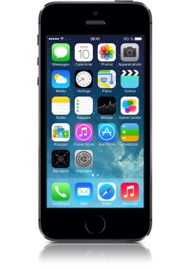
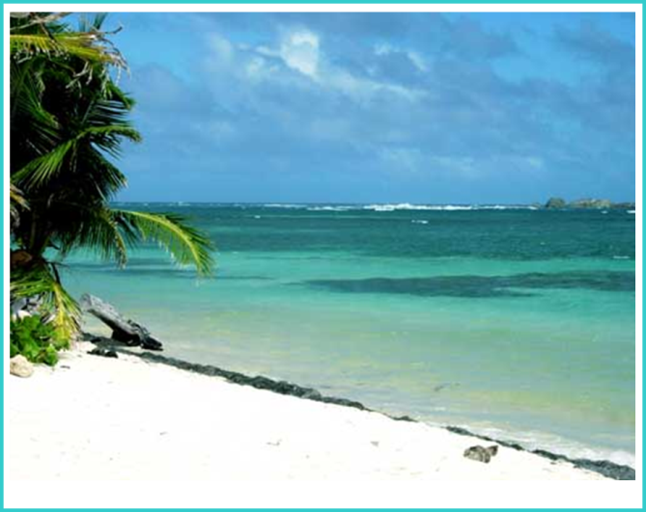
Tabaquiz 8h
Fumer, ça coûte cher!
1 paquet par jour pendant 1 an = 365 x 8.40 = 3’066 francs
Notes:
Prix d’un paquet de cigarette en 2014: sources Addiction Suisse

Slide 22
Tabaquiz 8h
Où nous trouver ?
Rte St-Nicolas-de-Flüe 2
Case postale
1701 Fribourg
Téléphone 026 425 54 10
info@cipretfribourg.ch www.cipretfribourg.ch
© CIPRET Fribourg 2022

